Slide 1








Trường TH VĨNH HÒA A
Địa lí
ĐỊA HÌNH VÀ KHOÁNG SẢN

Slide 2
Thứ sáu, ngày 15 tháng 10 năm 2021
Địa lí
Địa hình và khoáng sản
1. Khám phá địa hình:
Quan sát từ hình 1 đến hình 4 :
+ Nêu tên các dạng địa hình chính của nước ta.
+ Em có nhận xét gì về địa hình của nước ta ?
+ Các dạng địa hình chính của nước ta : đồi núi, trung du và đồng bằng
+ Nhận xét về địa hình của nước ta: chủ yếu là đồi núi thấp, trải rộng khắp các tỉnh, chạy dài từ Bắc vào Nam. Đồng bằng lớn là đồng bằng châu thổ do phù sa của sông ngòi bồi đắp.

Slide 3
Thứ sáu, ngày 15 tháng 10 năm 2021
Địa lí
Địa hình và khoáng sản
2. Chỉ trên lược đồ và nhận xét địa hình Việt Nam:
Quan sát hình 5
+ Chỉ và nêu tên các dãy núi, đồng bằng lớn ở nước ta.
+ Núi nằm ở phía nào của nước ta?
+ Đồng bằng thường tập trung chủ yếu ở phía nào của nước ta ?

Slide 4
Thứ sáu, ngày 15 tháng 10 năm 2021
Địa lí
Địa hình và khoáng sản
3. Trả lời câu hỏi
Dựa vào lược đồ hình 5, đọc thông tin và trả lời câu hỏi :
+ So sánh diện tích vùng đồi núi với diện tích vùng đồng bằng của nước ta.
+ Những dãy núi nào có hình cánh cung ? Những dãy núi nào có hướng tây bắc- đông nam ?
+ Dựa vào thang màu, nhận xét độ cao vùng đồi núi của nước ta ?

Slide 5
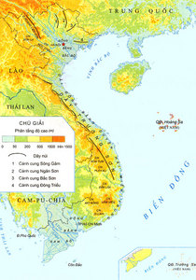
So sánh diện tích vùng đồi núi và đồng bằng trên hình 5.
Đồng bằng Bắc bộ
Phần đất liền của nước ta khoảng ¾ diện tích là đồi núi, chủ yếu là đồi núi thấp.
Đồng bằng duyên hải miền Trung
CHÚ GIẢI
Phân tầng độ cao (m)
0 50 200 500 1500 trên 1500
Dãy núi
1. Cánh cung Sông Gâm.
2. Cánh cung Ngân Sơn.
3. Cánh cung Bắc Sơn.
4. Cánh cung Đông Triều.
Diện tích phần đồng bằng chỉ khoảng ¼ diện tích đất liền.
Đồng bằng Nam bộ
Vùng đồng bằng
Vùng đồi núi

Slide 6
Những dãy núi có hình cánh cung: Sông Gâm, Ngân Sơn, Bắc Sơn, Đông Triều .
Cánh cung Sông Gâm
Chỉ trên lược đồ những dãy núi nào có hình cánh cung?
Cánh cung Ngân Sơn
Cánh cung Bắc Sơn
Cánh cung Đông Triều
Dãy Hoàng Liên Sơn
Dãy Trường Sơn
CHÚ GIẢI
Phân tầng độ cao (m)
0 50 200 500 1500 trên 1500
Dãy núi
1. Cánh cung Sông Gâm.
2. Cánh cung Ngân Sơn.
3. Cánh cung Bắc Sơn.
4. Cánh cung Đông Triều.
Những dãy núi có hướng tây bắc – đông nam : dãy: Hoàng Liên Sơn, dãy Trường Sơn …
Những dãy núi nào có hướng tây bắc – đông nam?

Slide 7
Chỉ trên hình bên phần đồng bằng Bắc Bộ, đồng bằng Nam Bộ và dải đồng bằng Duyên hải miền Trung?
Đồng bằng Bắc bộ
Đồng bằng duyên hải miền Trung
Đồng bằng nước ta phần lớn là đồng bằng châu thổ do phù sa của sông ngòi bồi đắp, có địa hình thấp và tương đối bằng phẳng.
CHÚ GIẢI
Phân tầng độ cao (m)
0 50 200 500 1500 trên 1500
Dãy núi
1. Cánh cung Sông Gâm.
2. Cánh cung Ngân Sơn.
3. Cánh cung Bắc Sơn.
4. Cánh cung Đông Triều.
Đồng bằng Nam bộ

Slide 8
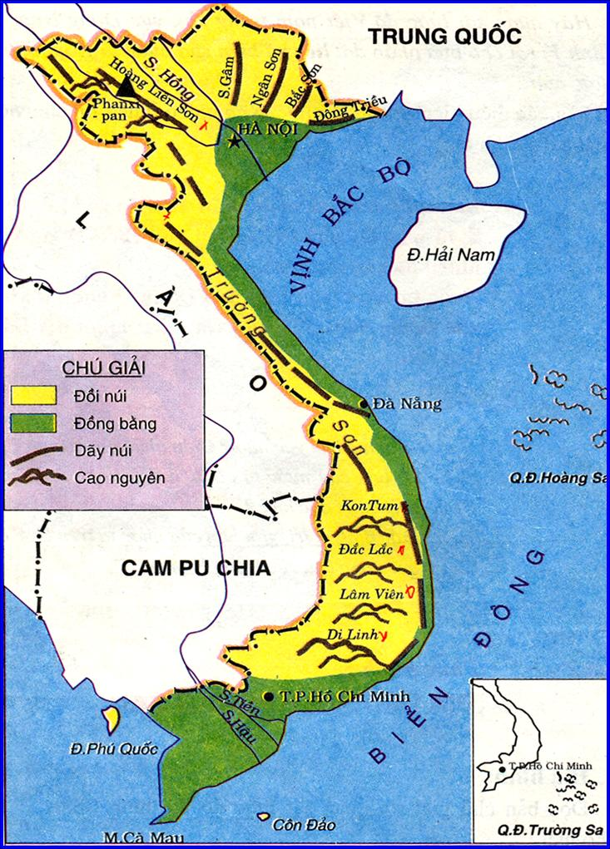
KẾT LUẬN:
Phần đất liền của nước ta có ¾ diện tích là đồi núi, ¼ diện tích là đồng bằng.
Các dãy núi phần lớn có hướng tây bắc- đông nam và một số có hình cánh cung.

Slide 9
Thứ sáu, ngày 15 tháng 10 năm 2021
Địa lí
Địa hình và khoáng sản
4. Tìm hiểu khoáng sản Việt Nam.
a) Quan sát lược đồ hình 6 :
+ Kể tên một số loại khoáng sản ở nước ta.
+ Tìm trên lược đồ nơi phân bố của một số loại khoáng sản ?
b) Hoàn thành bảng theo mẫu trong sách hướng dẫn học trang 69.

Slide 10
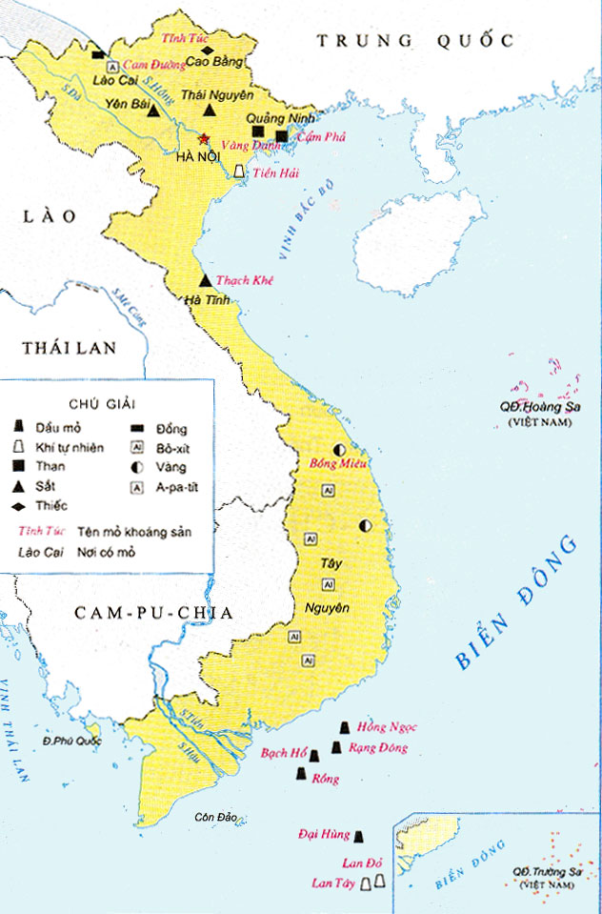
1. Kể tên một số loại khoáng sản ở nước ta?
Nước ta có nhiều loại khoáng sản như: Than ở Quảng Ninh, dầu mỏ, khí tự nhiên ở Biển Đông, Thái Bình, bô-xit ở Tây Nguyên, sắt ở Hà Tĩnh, Yên Bái, Thái Nguyên, a-pa-tit ở Lào Cai, thiếc ở Cao Bằng, vàng ở Tây Nguyên.
CHÚ GIẢI
Dầu mỏ Đồng
Khí tự nhiên Bô-xit
Than Vàng
Sắt A-pa-tit
Thiếc
AI
A

Slide 11
2. Tìm trên lược đồ nơi phân bố của một số loại khoáng sản.

Slide 12
Thứ sáu, ngày 15 tháng 10 năm 2021
Địa lí
Địa hình và khoáng sản
5. Liên hệ thực tế.
a) Quan sát hình 7 và dựa vào vốn hiểu biết :
+ Nêu những sản phẩm làm từ khoáng sản của nước ta.
+ Khoáng sản dùng để làm gì ?
Những sản phẩm làm từ khoáng sản của nước ta : Xăng, dầu, chất đốt, sắt, thép, nhôm, xi măng, phân bón, trang sức.
Khoáng sản dùng để làm nguyên liệu cho ngành công nghiệp

Slide 13
Thứ sáu, ngày 15 tháng 10 năm 2021
Địa lí
Địa hình và khoáng sản
b) Quan sát hình 8, 9 và trả lời câu hỏi :
+ Nêu một số khó khăn của việc khai thác khoáng sản ở nước ta hiện nay.
+ Tác động của việc khai thác khoáng sản đối với môi trường là gì ?
Một số khó khăn của việc khai thác khoáng sản ở nước ta hiện nay: Khai thác trái phép, công nghệ, phương tiện khai thác còn lạc hậu,…
Tác động của việc khai thác khoáng sản đối với môi trường: môi trường ô nhiễm, không khí có nhiều khói bụi, phá vỡ cân bằng điều kiện sinh thái.

Slide 14
Củng cố bài
Câu 1: Vùng đồi núi nước ta chiếm khoảng mấy phần diện tích đất liền?
1/4
2/4
3/4
4/4

Slide 15
Bài 2: ĐỊA HÌNH VÀ KHOÁNG SẢN
Câu 2: Tỉnh nào của nước ta có nhiều mỏ than nhất?
Khánh Hòa
Hà Tĩnh
Tây Nguyên
Quảng Ninh

Slide 16



Các dãy núi chủ yếu chạy theo hướng:
Tây bắc- đông nam
1
2
Cánh cung
3
Đông bắc- tây nam
Bắc- nam
4

Slide 17
Vùng biển thuộc tỉnh nào của nước ta có nhiều dầu mỏ?
Bà Rịa - Vũng Tàu
1
2
Khánh Hòa
3
Quảng Ninh
Kiên Giang
4

Slide 18
Vì sao phải sử dụng tiết kiệm và hiệu quả các loại khoáng sản?
Vì các loại khoáng sản
rất hiếm
1
2
Vì các loại khoáng sản là tài
nguyên vô tận.
3
Vì các loại khoáng sản chỉ
có hạn.
Vì các loại khoáng sản phải
Mua của nước ngoài.
4

